Slide 1
iOS Dev 筆記 06 操作滑動頁面 by UITableView Controller
2017.03.20

Slide 2
Content
Apple 的 UI 元件

Slide 3
Apple 的 UI 元件
UIViewController
UINavigationController
Storyboard Seque
UItableview
Static
Dynamic

Slide 4
UITableView
UIViewController != UITableView
UITableViewController 用來控制 UITableView
UITableView: 顯示資料的版面空間
Pool：回收場 ＋生成 Cell 的場地
UItableViewCell: 乘載資料的載具→ 動態填入
使用 TableView 的同時, UIViewController 包含物件及程式碼都需要被刪除.
UITableView 顯示 Cell 的方法
Static: 在 MainStoryBoard 規劃好 Cell, 照樣顯示
Dynamic: 編輯 Swift code(使用 Protocol UITableViewDataSource), 規劃要顯示的數據, 程式化.

Slide 5
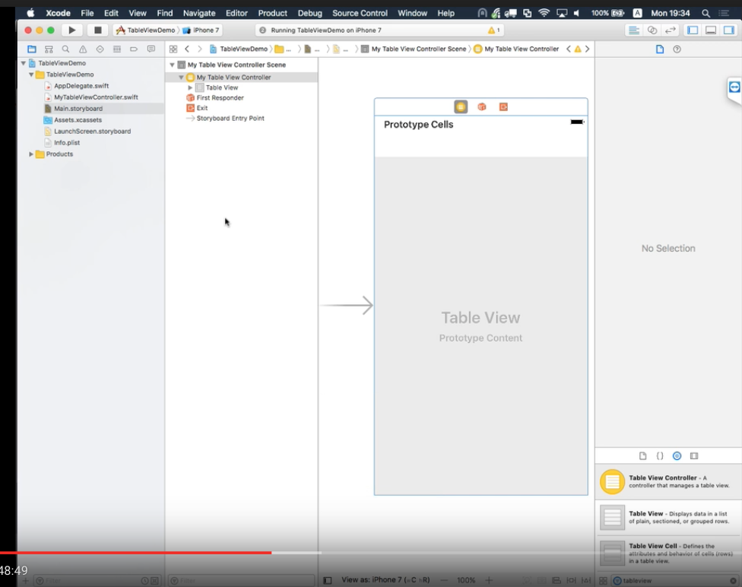
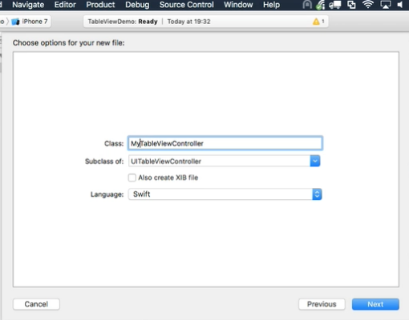
UITableView & UITableViewController
新增一個 class ”MyTableViewController” 繼承自 “UITableViewController”
2. 刪除給定的 UIViewController
1. 新建一個 tableview
3. 新增一個 class ”MyTableViewController” 繼承自 “UITableViewController”

Slide 6
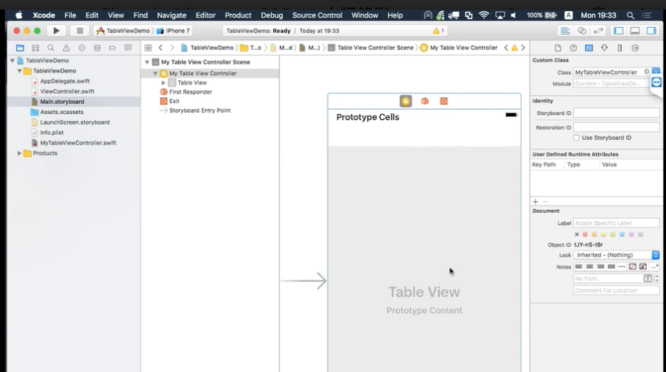
UITableView - Static
客製化一個程式碼 swift Class : New → Project → Cocoa Class
在 Main StoryBoard 選中 tableView UI 元件.
在 side Inspector 裡關聯 TableView UI 物件跟程式碼
在本應用中使用 UITableView, 在此已經不需要 viewController → 刪除
關聯 UITableView UI 物件跟程式碼

Slide 7
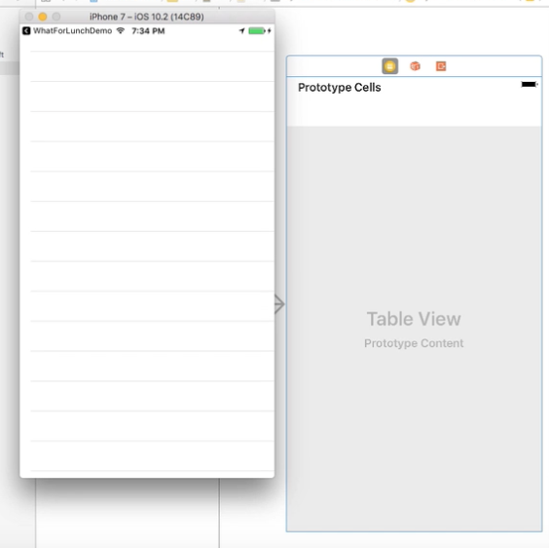
UITableView
MainStoryBoard 內定的 TableView.
預設的 Prototype Cell 是動態的

Slide 8
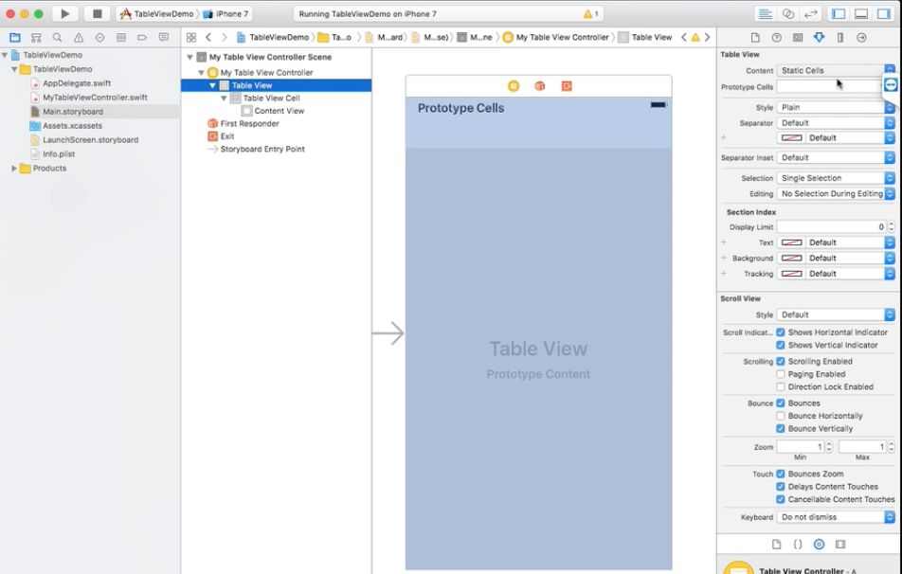
UITableView - Static
建立 Cell 的屬性: Dynamic Prototype→ Static Cell
Static Cell/ Basic
修改屬性

Slide 9
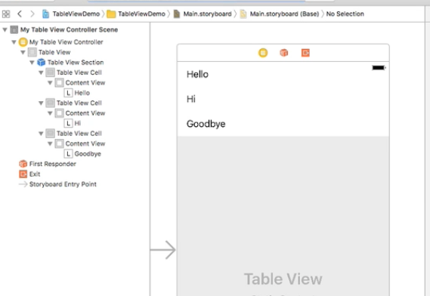
UITableView - Static
接下來講動態的 Dynamic Prototype
同一個 table View 可以擁有多種 cell, 以identifier 區別之.
固定顯示的 TableViewCell

Slide 10
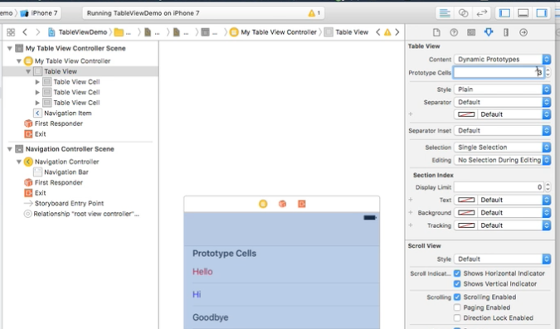
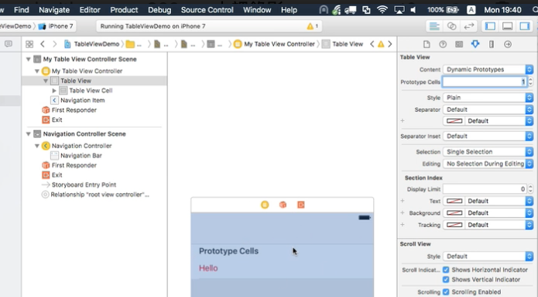
UITableView - Dynamic
Tableview → Cell
Cell 可以多種, 這裡定義有 3 種 Cell
這裡定義有 1 種 Cell

Slide 11
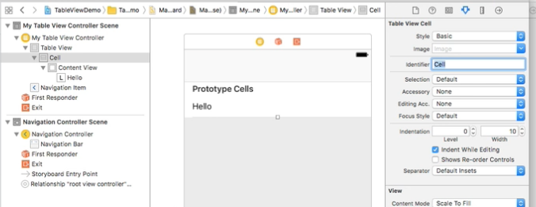
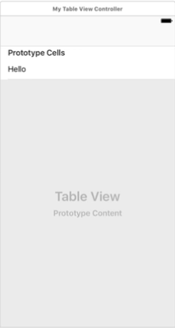
UITableView - Dynamic
Identifier of Prototype Cell.
取名為 “Cell”(identifier), 將來在程式碼呼叫時才可以辨識做到回收再利用的效果
Cell 可以多種, 這裡定義只有一種 Cell

Slide 12
Content
UITableViewDataSource
numberOfRowInSection
cellForRowAt

Slide 13
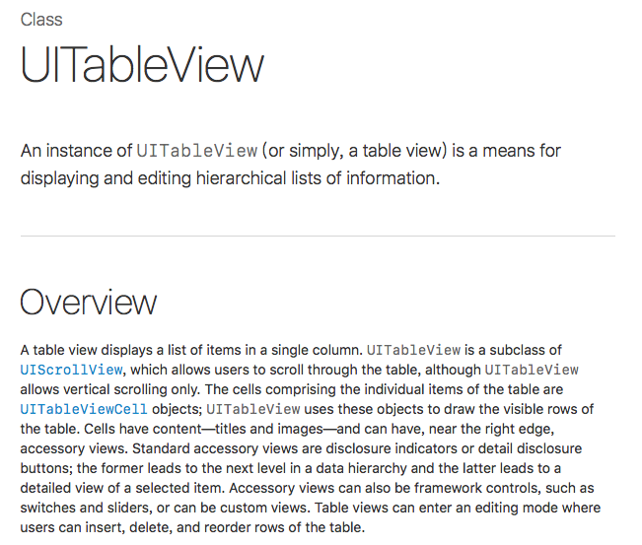
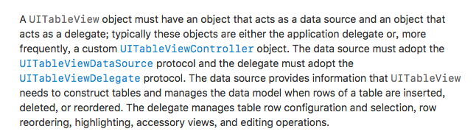
UITableView - Dynamic
必須實作一個 UITableView 物件來顯示一個清單的資料
UITableView: 用來顯示一個清單的資料
物件要順應 “UITableViewDataSource” protocol

Slide 14
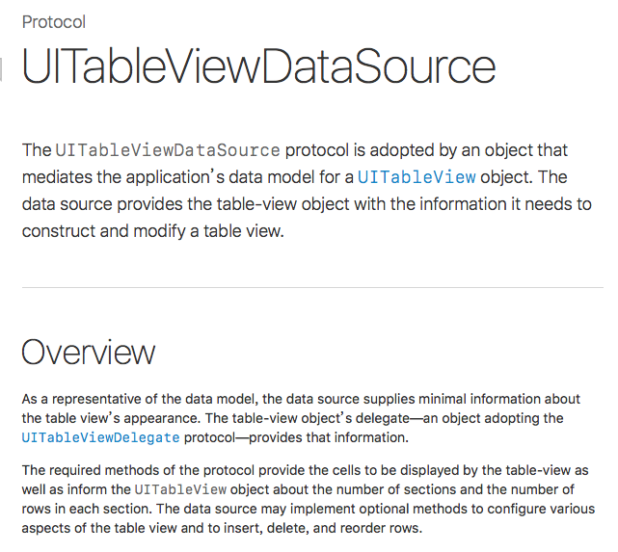
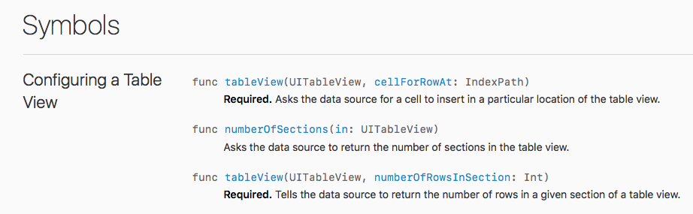
Protocol UITableViewDataSource
規範UITableView 物件和程式碼的資料傳遞模式
Datasource 要給indexPath(第幾個 row), 的 Cell 給 tableview 去顯示
這個 protocol 要求:配合的物件一定要實作標有“Required” 的方法

Slide 15
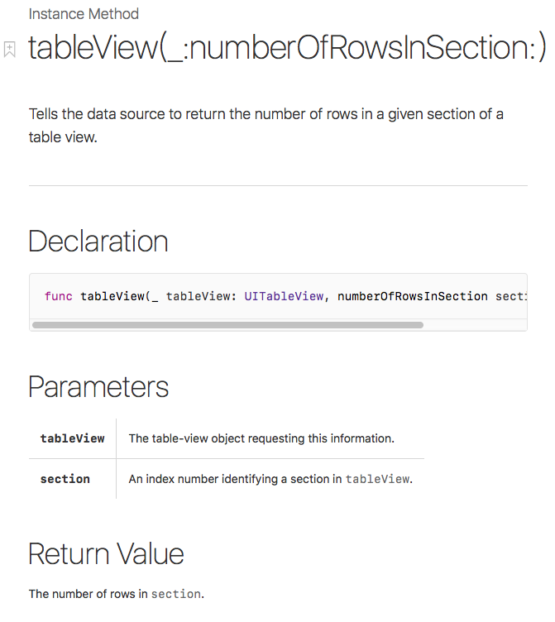
UITableView - Dynamic
tableView(numberOfRowInSection): data source 告訴 tableView, 有多少 row 要顯示→ 總共有多少向不同的資料結構.

Slide 16
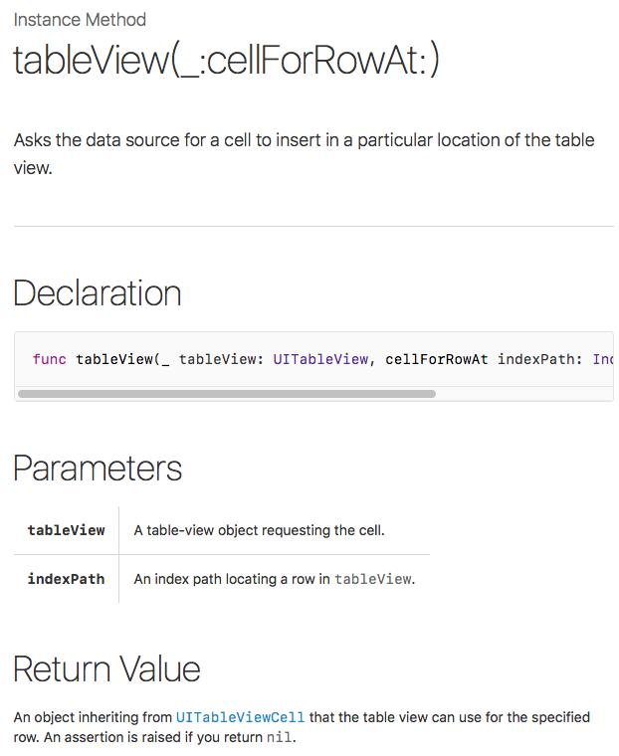
UITableView - Dynamic
Data source 告訴 tableview 要顯示的 “Cell” 具體內容.
給 tableView 一個 cell
指定第幾個 row

Slide 17
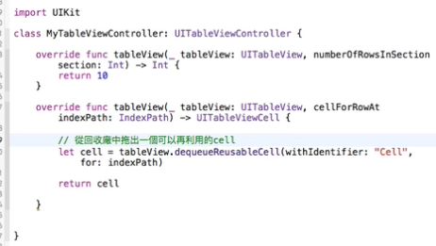
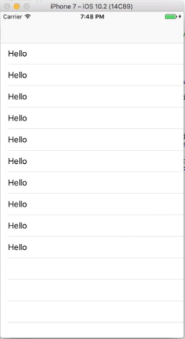
UITableView - Dynamic
根據 UITableViewDataSource, 在 UITableViewController 呼叫 tableview 方法, 告訴 tableview 該顯示的內容.
tableView 問 data source controller: 要顯示幾個 Cell? 答 : 10, 10000, names.count
tableView 問 data source controller: 要顯示的 Cell 的具體資料傳過來!! 答 : “cell”
規劃函數的返回值 cell, 他的 data type 是 UITableViewCell
從回收場拖一個用過的 Cell
在 Inspection Window 規定
不需要 UITableViewDataSource 也可以執行

Slide 18
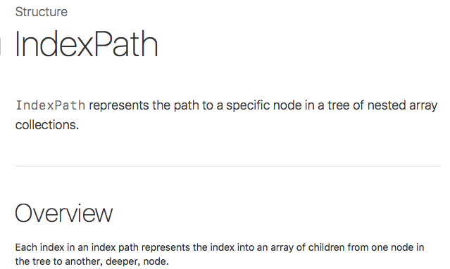
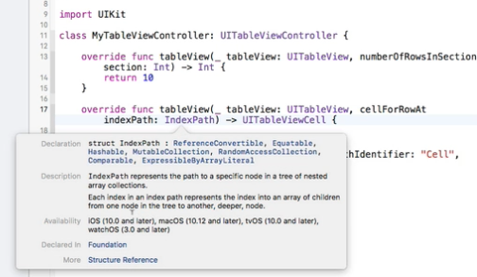
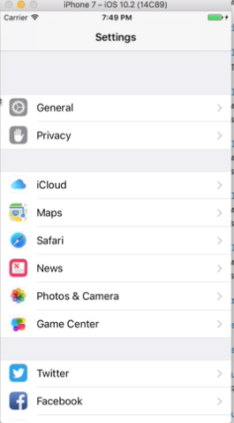

UITableView - Dynamic
IndexPath 是一個 structure, 底下有屬性, 可以規劃的:
indexPath.section: 顯示第幾個區塊
indexPath.row: 該區塊第幾個 row
Section 0
Section 1

Slide 19
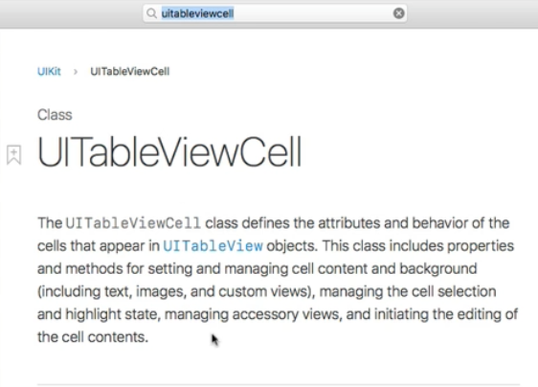
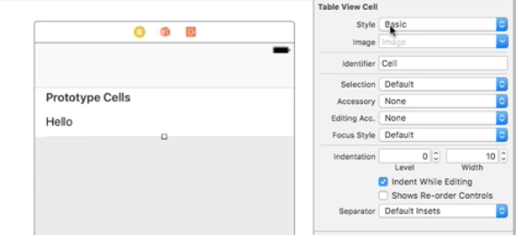
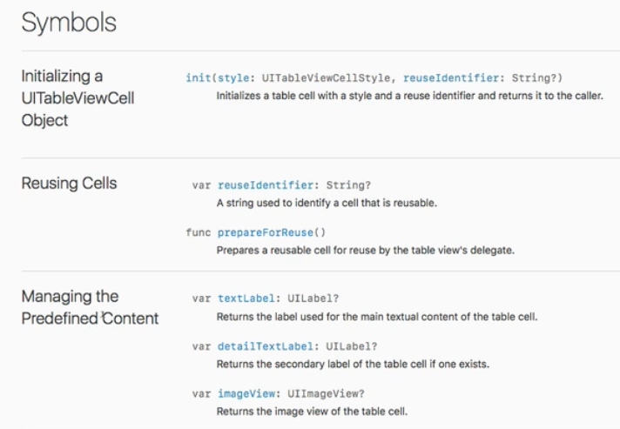
UITableView - Dynamic
規劃 Cell.textlabel 屬性顯示在 TableView 上
Section 0
Section 1

Slide 20
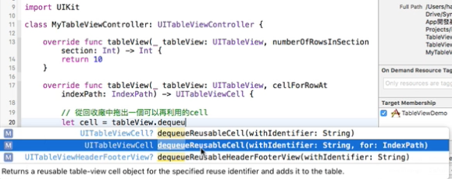
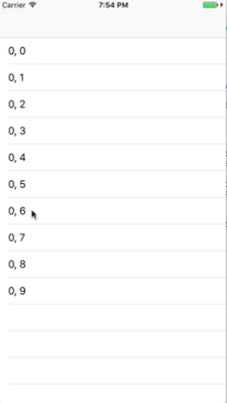
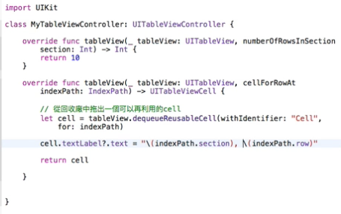
UITableView - Dynamic
Data source 告訴 tableview 要顯示的 Cell 的具體資料!
指定第幾個 section, row
Cell 物件有 textLabel 屬性可以規劃
indexPath.row 就是清單的第幾列

Slide 21
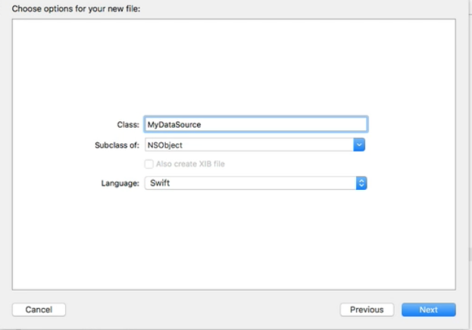
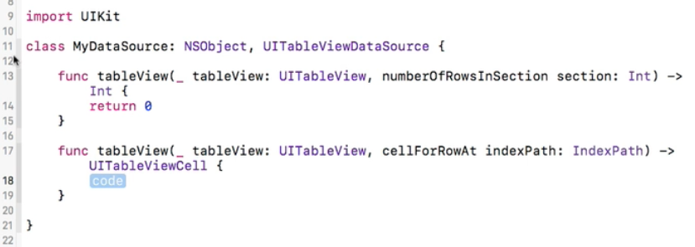
UITableView - Dynamic
以下試另建 MyDataSource subclass, 管理顯示在 Tableview 的 Cell, 原程式 UITableViewController 改由呼叫 subclass 來執行 tableview 功能!
另建 subclass 全部執行對 tableview 的 data source 資料處理工作
Follow UITableViewDataSource protocol
實作兩個必要的方法

Slide 22
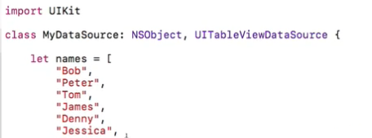
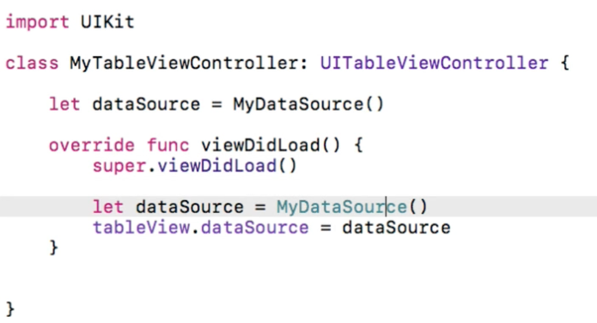
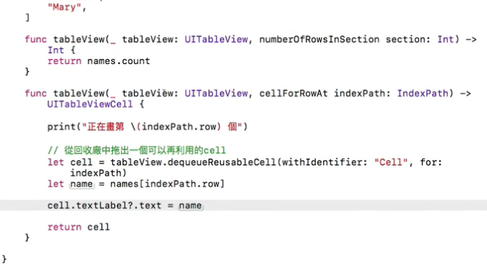
UITableView - Dynamic
以下試另建 MyDataSource subclass, 管理顯示在 Tableview 的 Cell, 原程式 UITableViewController 改由呼叫 subclass 來執行 tableview 功能!
data source 作為一個 strong reference,呼叫 MyDatasource
另建 subclass 全部執行對 tableview 的 data source 資料處理工作
維護 tableview 的屬性, 把 datasource 塞入
丟一個補一個
TableViewcontroller 底下自然有 table.xxx 的屬性及方法,

Slide 23
重新找到 3/20 關於 Uitableviewdatasource 的上課錄影, 有兩點有意思的地方提出來:
在 UItableViewController 執行 tableview 相關方法時, 其實沒有宣告他遵守 UITableViewDataSource protocol 一樣可以跑. 將 datasource 切開另起 class 時候, 才需在宣告時加上遵守 UITableViewDataSource protocol.
tableView 有 dataSource 屬性, 程式寫成 tableview.dataSource = dataSource? 可我翻查了文件, 霧煞煞. 要是沒有老師帶, 怎知道這個小撇步?

Slide 24
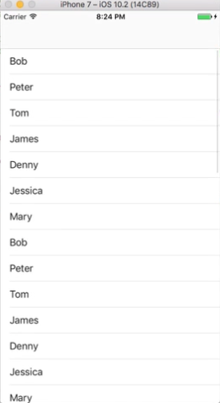
UITableView - Dynamic
確認可以把 tableView 的 Data source 改成任何一個 NSObject 物件去 support UITableviewController.

Slide 25
UITableView 小結
首先定一個單一欄位的頁面, 有 N 個 Row, N 由 datasource 實作物件決定, 再告訴 tableView.
每一列高度有內定, 每一列編號從 0,1,2,3… 指定
每一列要顯示什麼 Cell? 由 datasource 決定, 可以規劃
初始要把資料填上 tableView, 有多少上多少.
滑動時就一丟一撿. tableViewController 計算出應該顯示第幾個 row (indexPath.row), 按編號呼叫 Cell, 指定該編號對應的內容, 告訴 tableView 呈現出來.

Slide 26
資料讀取及處理
Override func table() 並不需要 super.XXX why?

